Slide 1


¡TRANSFORMA tu idea en una página web REAL con la IA Generativa!

Slide 2

¿Qué es la IAG?
Formula para crear los prompt
¿Herramientas de IAG para Desarrolladores?
Asistentes de IAG para instalar en el editor de código (VSC)
Vamos a practicar
Agenda

Slide 3
1.
¿QUÉ ES LA IA GENERATIVA?
Es la capacidad de crear contenido original:
texto, imágenes, código, audio o video a partir de un Prompt (Instrucciones)

Slide 4
2.
FORMULA PARA CREAR PROMPT
Un prompt o indicación es un texto que se le proporciona a un modelo de lenguaje para guiarlo en la generación de un contenido específico.

Slide 5
FORMULA PARA CREAR UN PROMPT
TAREA
Definir claramente el objetivo
Ser específico
CONTEXTO
Proporcionar información relevante
Considerar el público objetivo
EJEMPLO
Incluir ejemplos relevantes
Los ejemplos deben estar alineados con el objetivo
Usar verbos: Escribe, redacta, analiza, diseña, programa
Establecer la finalidad de lo que se desea
Indicar al modelo lo que se espera

Slide 6
FORMULA PARA CREAR UN PROMPT
PERSONA
Definir la voz y el estilo.
FORMATO
Especificar el formato de salida.
TONO
Transmitir la emoción deseada.
Establecer la estructura.
Considerar la longitud.
Decirle como va a actuar.
Decirle como va a actuar.
El lenguaje utilizado debe ser coherente con la persona definida.
Ser coherente con el contexto.
Como queremos que nos hable.

Slide 7
3.
HERRAMIENTAS DE IAG PARA DESARROLLADORES
Son un conjunto de programas que utilizan la IA para automatizar y mejorar tareas de desarrollo de software.
Estas herramientas pueden ayudar a los desarrolladores a ser más productivos, creativos y eficientes.

Slide 8








HERRAMIENTAS
https://bigcode-bench.github.io/

Slide 9
4.
ASISTENTES DE AIG PARA INSTALAR EN EL EDITOR DE CÓDIGO
Son herramientas que utilizan inteligencia artificial (IA) para automatizar y mejorar tareas de desarrollo de software dentro del editor de código.

Slide 10





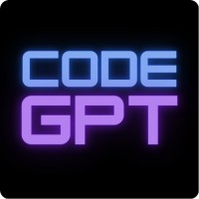


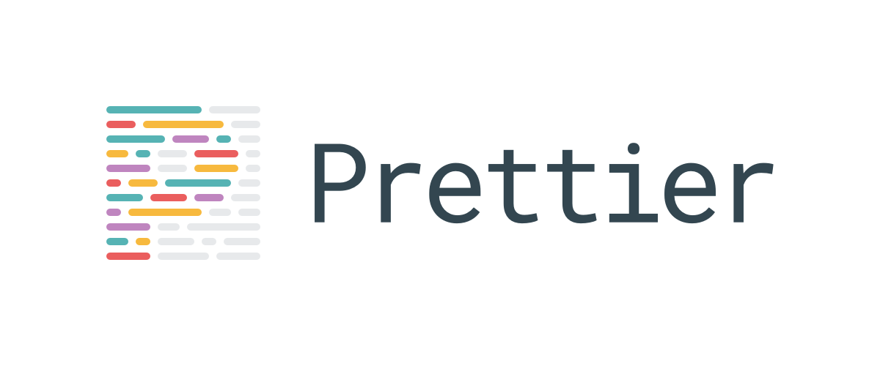

ASISTENTES

Slide 11

5.
VAMOS A PRACTICAR

